Slide 1

TRAVAUX PRATIQUES ANALYSE MICROBIOLOGIQUE DE L’EAU
Analyse microbiologique de l’eau du Rhône
Dénombrement mes micro-organismes revivifiables (FMAR) par méthode d’incorporation en gélose
Dénombrement des germes de contamination fécale : Coliformes par méthode NPP
Dénombrement des germes de contamination fécale : Coliformes par méthode de filtration sur membrane
Dénombrement Escherichia coli par microplaque
Recherche des bactériophages
mhchatain@isara.fr

Slide 2
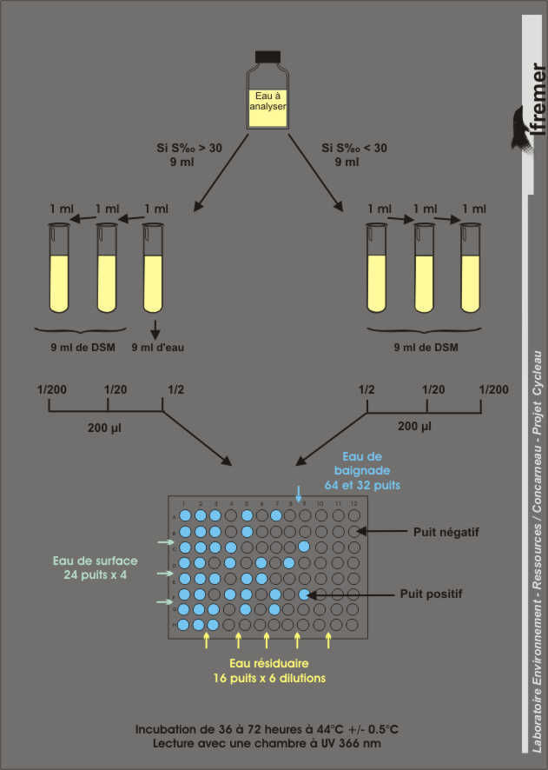
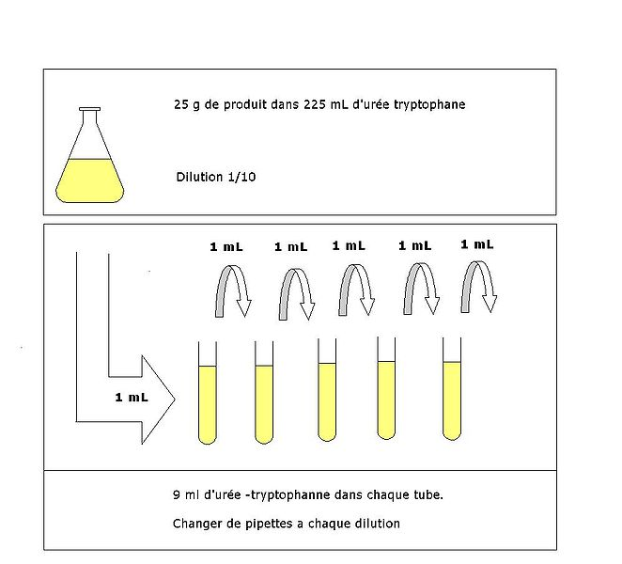
1. DÉNOMBREMENT DES MICRO-ORGANISMES REVIVIFIABLES (FMAR)
EN ISO 6222 MAI 1999
Homogénéiser par vortex chaque dilution
Jour 1
1 mL
1 mL
1 mL
9 mL de TS (tryptone sel stérile)
Ensemencer 1 mL de chaque dilution dans les 4 boites (voir la page 3)
10⁻¹
10⁻²
10⁻³
1 mL
c
Couler 15 mL de milieu
Incuber à 22°C
Flores saprophytes
Incuber à 37°C
Flores commensales
12 boites au total

Slide 3
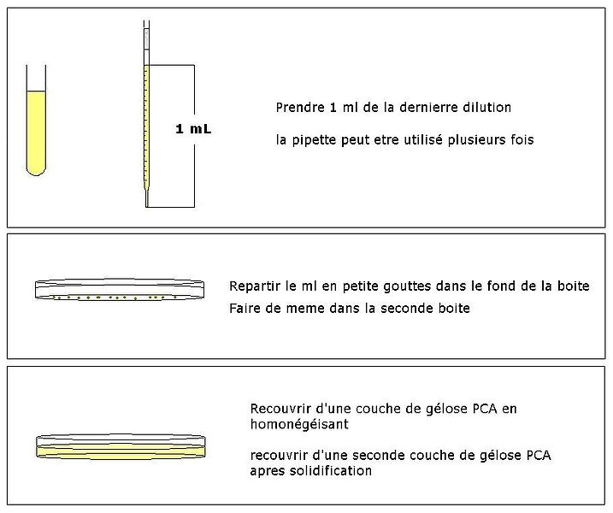
1. DÉNOMBREMENT DES MICRO-ORGANISMES REVIVIFIABLES (FMAR)
EN ISO 6222 MAI 1999
Ensemencer 1 mL de chaque dilution dans les 4 boites

Slide 4
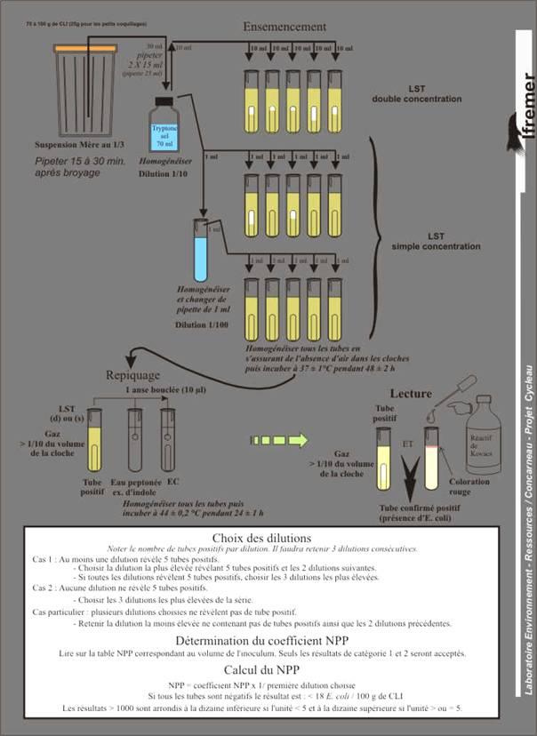
2. ENSEMENCEMENT EN MILIEU LIQUIDE PAR METHODE NPP
(exemple Coliformes)
J 1
Ensemencer dans le bouillon BLBCP
10⁰
10⁻¹
10⁻²
10⁻³
10 mL
1 mL
1 mL
1 mL
1 mL
Double concentration
Simple concentration
30°C – 48 h
J 2
Vérifier la croissance : Trouble avec la production du gaz (bulle dans la cloche)
Double concentration
Simple concentration

Slide 5
Suite …
J 2
Repiquage : chaque tube trouble et ayant le gaz
Pipette Pasteur
Tryptophane
BLBVB
44°C – 48 h
J 3
Lecture
Calcule NPP
Rouge avec le réactif de Kovacks confirme E.coli
Tube positif, confirme coliforme totaux

Slide 6
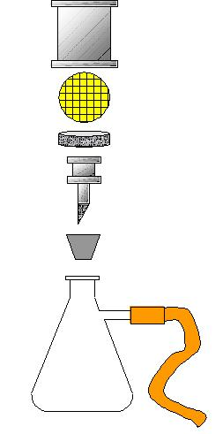
3. METHODE PAR FILTRATION SUR MEMBRANE
(exemple Coliformes)
J1 Ensemencement des coliformes totaux ou thermotolérants sur milieu solide
10 mL
Déposer sur une boite TTC
90 mL eau stérile
Face filtrée au dessus
36°C +/-2°C ou à 44°C +/- 0,5°C - 24 heures pour sélectionner les coliformes totaux ou les coliformes thermotolérants.
Un binôme filtre 100 mL d’eau avec la dilution de 10⁻¹
Un binôme filtre 100 mL d’eau avec la dilution de 10⁻²
Suite ….

Slide 7
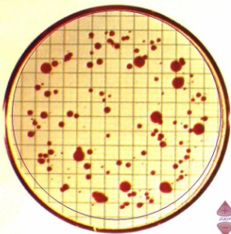
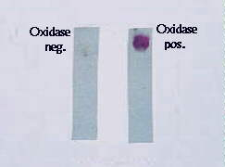
3. RECHERCHE DE E.COLI PAR FILTRATION SUR MEMBRANE
(exemple Coliformes)
J2 lecture coliformes thermotolérants sur gélose au TTC et au Tergitol 7
Les coliformes donnent des colonies jaunes ou orangées entourées d'un halo jaune
Sélectionner 5 colonies de coliformes, repiquer chaque colonie sur bouillon de tryptophane et milieux TSA
bouillon de tryptophane
TSA
J3 confirmation des coliformes et de E.coli
Rouge avec le réactif de Kovacks confirme E.coli
Test oxydase, confirme coliformes

Slide 8
4. DÉNOMBREMENT ESCHERICHIA COLI PAR MICROPLAQUE
2 mL
2 mL
2 mL
J 1
18 mL
18 mL de diluant stérile
Homogénéiser par vortex chaque dilution
1/2
1/20
1/200
1/2000
200 µL de chaque dilution
1/2
1/20
1/200
1/2000
J 3
N= NPP/Td ou Td est le taux de dilution

Slide 9
5. RECHERCHE DES BACTÉRIOPHAGES
1 mL
1 mL
9 mL de TS (tryptone sel stérile)
10⁻¹
10⁻²
Répartir 2,5 mL TYGB (dans le main marie) dans 3 tubes
Pour chaque dilution : prendre un tube de 2,5 ml de TYGB
100µL de culture de la bactérie hôte
100µL de chaque dilution
Culture d’E.coli
2,5 mL TYGB
Mélanger manuellement et verser sur boite TYGA qui est prête à l’emploi

